Slide 1

Bài 1
CÀI ĐẶT VÀ SỬ DỤNG
PYTHON & THONNY

Slide 2


PHẦN MỀM PYTHON IDLE
- IDLE (Integrated Development and Learning Environment – dịch là “Môi trường học tập và phát triển tích hợp) là một môi trường phát triển tích hợp phổ biến được viết bằng Python và nó đã được tích hợp với ngôn ngữ mặc định. Nó là một trong những IDE (Integrated Development Environment-là môi trường tích hợp dùng để viết code để phát triển ứng dụng) tốt nhất cho python.
- IDLE là một IDE rất đơn giản và cơ bản mà chủ yếu được sử dụng bởi các nhà phát triển trình độ mới bắt đầu những người muốn thực hành về phát triển python. Nếu bạn muốn tìm hiểu, học python thì IDLE là sự lựa chọn hàng đầu.
Những tính năng chính:
- IDLE được phát triển hoàn toàn bằng Python với việc sử dụng bộ công cụ GUI Tkinter và là một nền tảng chéo do đó tăng tính linh hoạt cho các nhà phát triển.
- Nó hỗ trợ trình soạn thảo văn bản đa cửa sổ, có nhiều tính năng như đầu dòng thụt thông minh, hoàn tác và tô sáng đoạn mã chọn.
- Hỗ trợ gỡ lỗi mạnh mẽ với các điểm dừng liên tục, chế độ xem toàn cầu và không gian cục bộ.
- Idle cũng hỗ trợ hộp thoại, trình duyệt và cấu hình có thể chỉnh sửa.
Cài đặt phần mềm: https://www.python.org/downloads/windows/

Slide 3
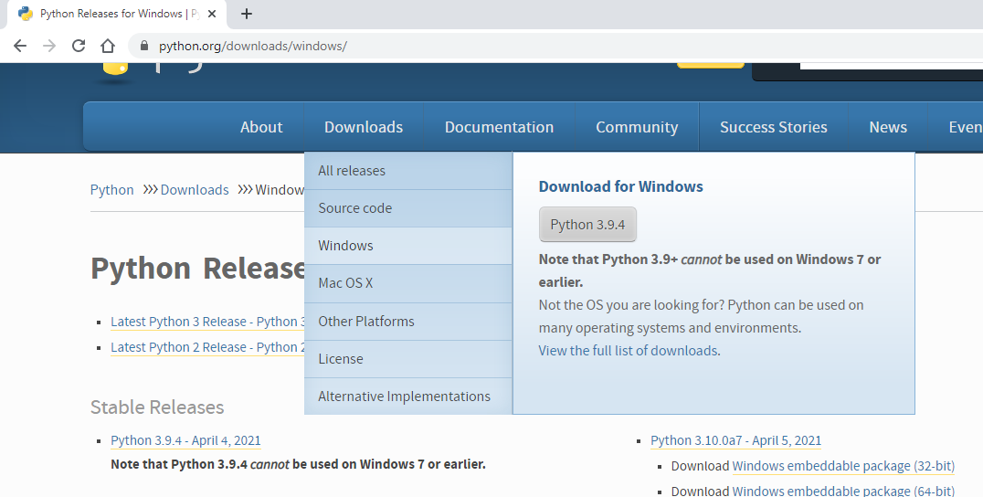
PHẦN MỀM PYTHON IDLE
Tùy vào máy để chọn bản 32bit hay 64 bit

Slide 4
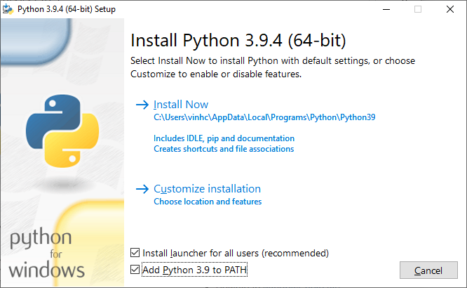
PHẦN MỀM PYTHON IDLE
- Click vào dấu check Add Python 3.x to PATH
- Sau đó chọn Install Now
- Tiếp tục cài đặt cho đến kết thúc

Slide 5
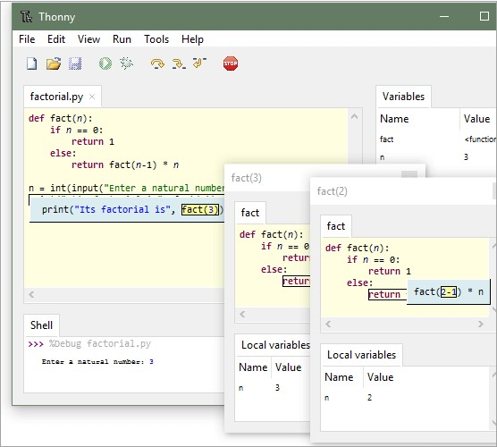
PHẦN MỀM THONNY
Thonny IDE là một trong những IDE tốt nhất cho người mới bắt đầu, những người không có kinh nghiệm về Python trước để học phát triển Python. Nó rất cơ bản và đơn giản về các tính năng mà ngay cả các nhà phát triển mới cũng dễ dàng hiểu được. Nó rất hữu ích cho người dùng sử dụng môi trường ảo.
Phần mềm phù hợp cho máy có cấu hình thấp
Tính năng nổi bật nhất:
- Giao diện người dùng đơn giản, dễ sử dụng.
- Tính năng thông dịch, biên dịch nhanh.
- Gợi ý code, phát sinh code nhanh và quản lý dự án tốt.
Link: https://thonny.org/

Slide 6
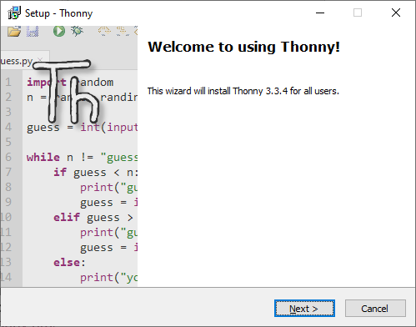
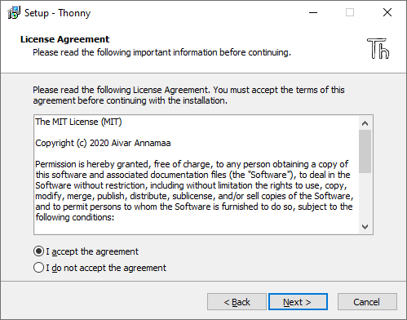
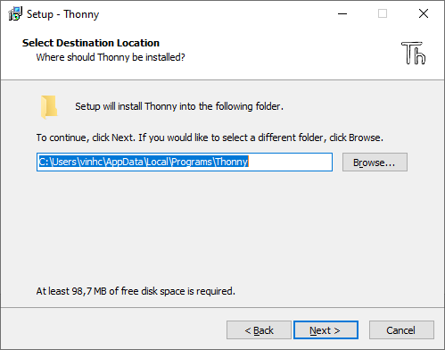
PHẦN MỀM THONNY
Cài đặt:
Chọn Next
Chọn I accept the agreement
Chọn Next cho đến kết thúc

Slide 7
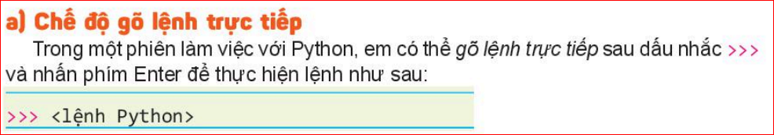
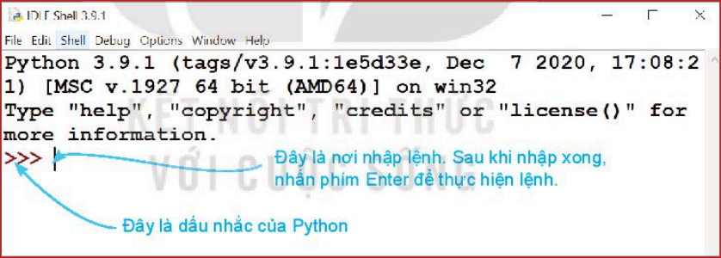
CÁCH THỰC HIỆN PYTHON

Slide 8
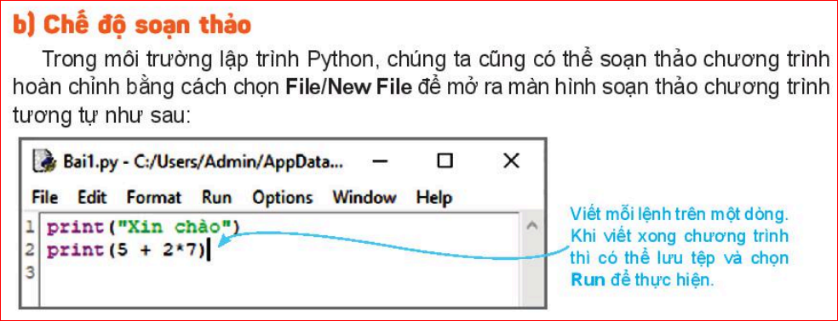
CÁCH THỰC HIỆN PYTHON

Slide 9
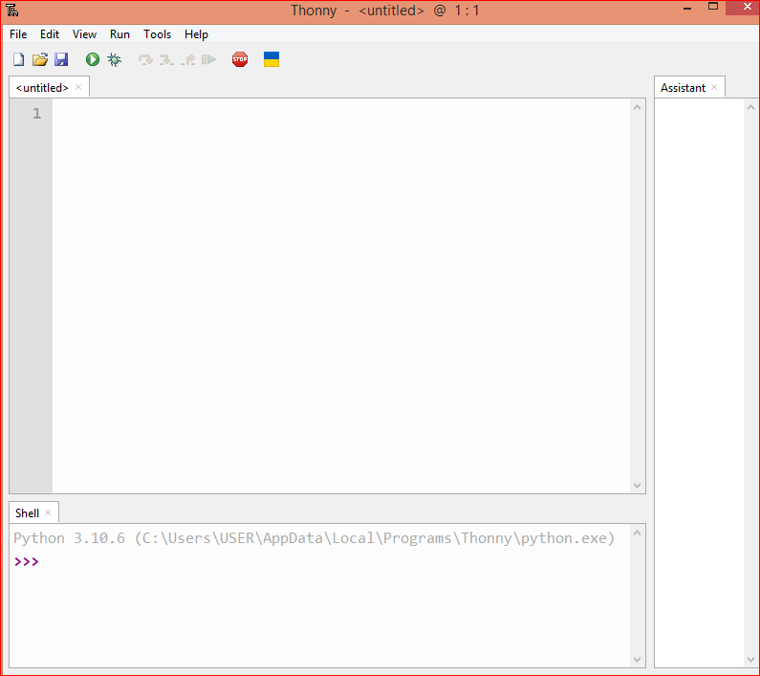
CÁCH THỰC HIỆN THONNY
Thực hiện chương trình
Chọn lưu với tên và phần mở rộng .py
Nháy chuột tạo file
Kết quả

Slide 10
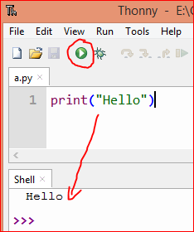
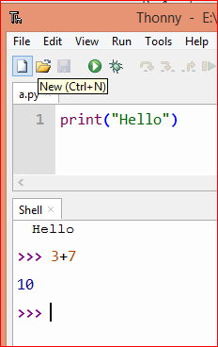
Kiểu dữ liệu chuẩn. Biến và hằng
Gõ lệnh trực tiếp->Enter
Kết quả

Slide 11
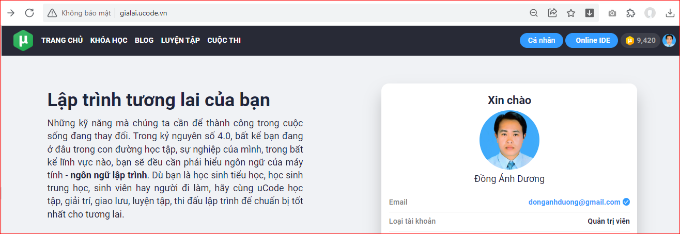
Thực hiện chương trình viết bằng Python không cần cài đặt phần mềm tại trang gialai.ucode.vn
Chọn

Slide 12
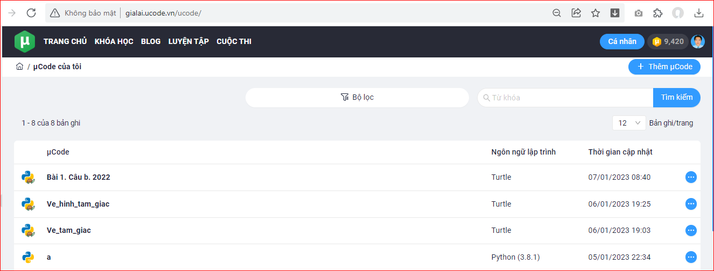
gialai.ucode.vn
Chọn

Slide 13
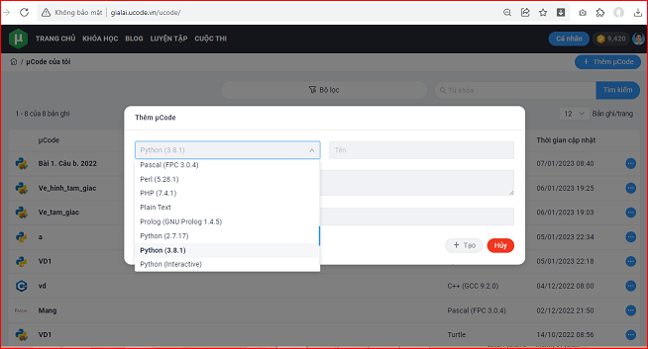
gialai.ucode.vn
Chọn ngôn ngữ lập trình
Đặt tên
Chọn

Slide 14


Hãy nhớ

